Slide 1
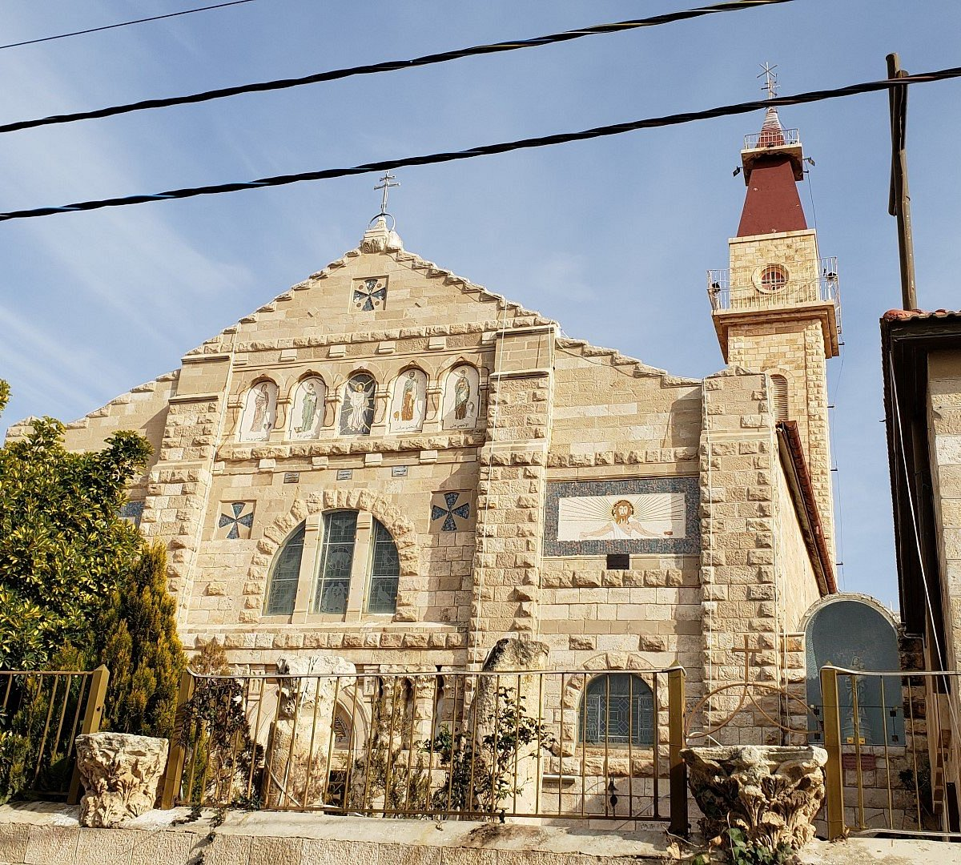
كنيسة القديس جاورجيوس (مادبا)
إعداد نتالي نينو
5 ز

Slide 2
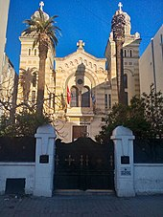
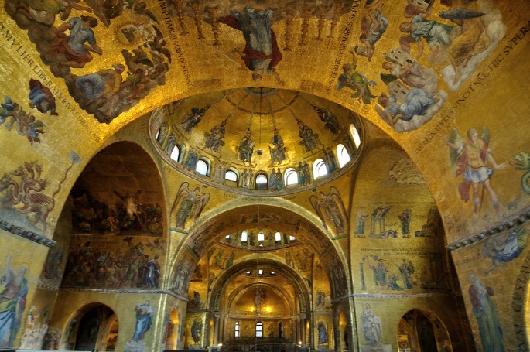
تاريخ كنيسة القدّيس جاورجيوس
كنيسة القديس جاورجيوس أو كنيسة الخارطة كما يسميها البعض هي كنيسة رومانيّة أرثوذكسيّة تقع في وسط مدينة مادبا في الأردن.
تُعدّ أحد أهمّ وأقدم كنائس المدينة، حيث تم تأسيسها عام 1896م.
لقد تم بناء الكنيسة على بقايا كنيسة بيزنطيّة قديمة.
من أهمّ ما يميّز الكنيسة هو وجود وثيقة جغرافيّة كتابيّة وهي خارطة فسيفسائية للأراضي المقدّسّة من الأردن وفلسطين ودلتا النيل وفينيقيا (لبنان)، تصف ما يقارب 150 موقعا في المنطقة وخصوصا على ضفتيّ نهر الأردن. وتمتد الخريطة على جزء من أرضيّة الكنيسة.

Slide 3
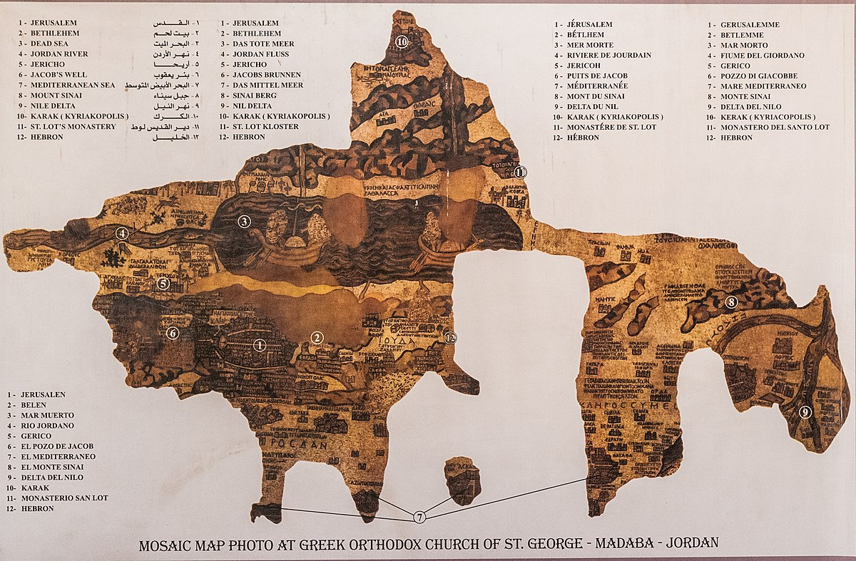
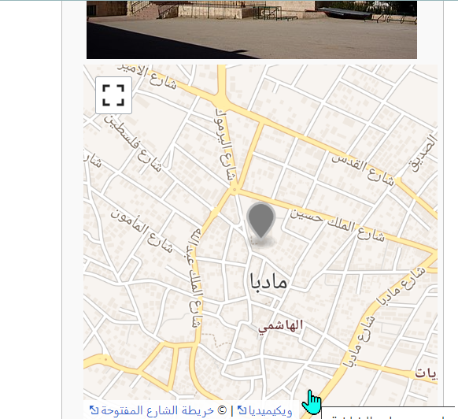
جغرافيّة الكنيسة
تقع الكنيسة وسط مدينة مادبا
ومادبا مدينة تقع في وسط بلدنا الأردن،
وتبعد 33 كيلومترًا جنوب غرب العاصمة عمّان

Slide 4
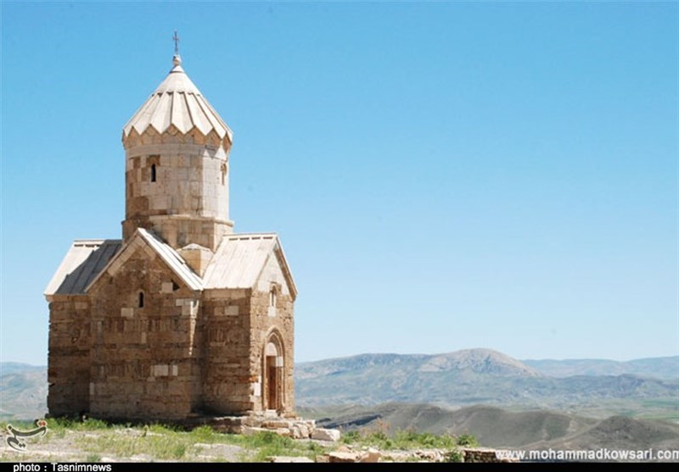
أهمية الكنيسة الأثرية اقتصاديّا
إنّ كنيسة القديس جاورجيوس تعتبر وجهة دينية للسياحة الدينيّة لأنها تُعدّ أحد أهمّ وأقدم كنائس المدينة، حيث تم تأسيسها عام 1896.
كلما قدم سيَّاح أكثر، ستستفيد مدينة مادبا من الدخولية التي يدفعها السائح.
وكذلك عند تشجيع السائح لزيارة مادبا، سوف يقيم في فنادقها ومطاعمها مما يجلب دخل لأهالي مادبا

Slide 5
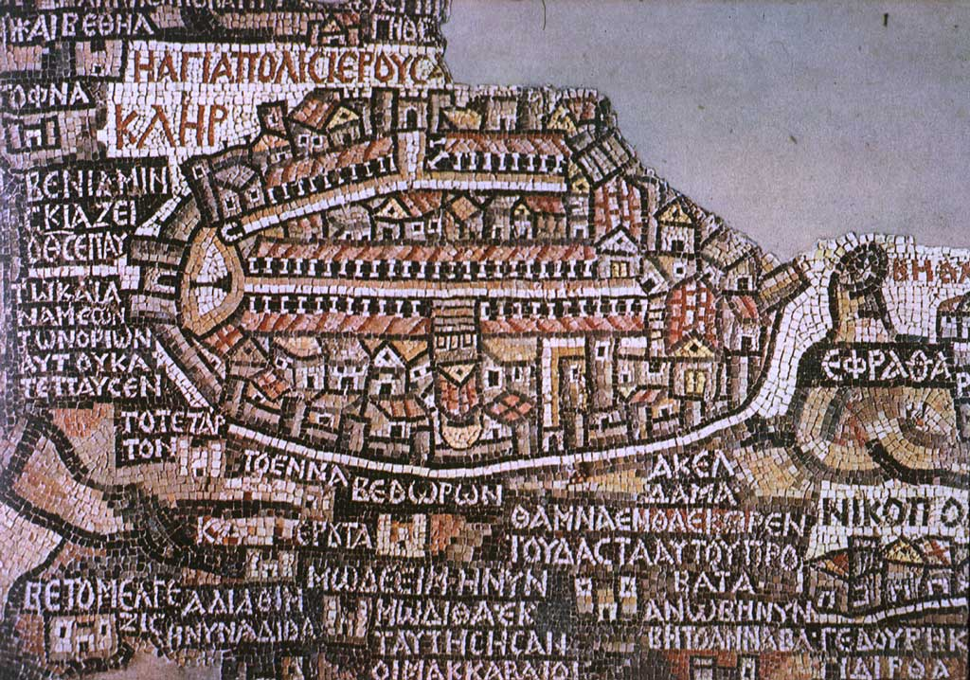
أهميّة الكنيسة الأثرية
تعتبر الخريطة الفسيفسائيّة في كنيسة مادبا تُحفة أثريّة مدهشة ونادرة يستحق للأردن أن يفاخر بها. وهذه الخريطة شُكّلت بواسطة قطع الحجارة المكعبة والملوّنة قام على تنفيذها الفنان سلما نوس وتلاميذه في القرن السادس الميلادي أيام البيزنطيين، ولكن أُعيد اكتشافها قبل حوالي 130 سنة على يد أحد الرُّهبان عام 1884 ميلادي.
الخريطة في الكنيسة هي أقدم خريطة أصليّة للأراضي المقَدسّة. ولذلك فهي معلم تاريخي وسياحي نادر جدا، واذا تم الترويج له، فإنه سيجلب دخلا كبيرا من السياحة، وسيجذب الكثير من المؤرّخين لدراسة المنطقة والتنقيب عن الآثار في مأدبا والأردن بشكل عام.

Slide 6
فيديو للتّرويج

Slide 7
شكراً لكم !
اعداد نتالي نينو
5 ز

